Slide 1
Конспект НООД
«Как картошка выросла»
Подготовили воспитатели групп:
Медведева Е.В. гр. «Зайчата»
Иванова И.А. гр. «Медвежата»

Slide 2
Цель: активизация речевой деятельности и развития коммуникативных способностей в процессе приобщения детей к социокультурным ценностям.
Задачи: расширять представление о значении картофеля в жизни человека; развивать трудовые умения, необходимые для посадки картофеля; воспитывать умение трудиться в коллективе.

Slide 3
СКАЗКА «Вкусный картофель»
Нежными голубыми , розоватыми и сиреневыми цветами любила украшать свою прическу одна модница-принцесса. Однажды она прогуливалась в парке и заметила на клумбе изящные цветочки. Принцесса сорвала голубой цветок и приколола его к своим пышным волосам. Получилось очень красиво!
Скоро многие придворные дамы последовали ее примеру. Никому из них и в голову не приходило, что это цветы обыкновенного картофеля.
Однажды принцессу увидел старик-волшебник и спросил ее, знает ли она, что это за цветок.
Принцесса не знала. Тогда волшебник присел на корточки, порылся в мягкой и влажной земле и вытащил клубень картошки.
- Ваше величество! – вежливо обратился он к принцессе. – Это картофель. У него не только красивые цветы, но и очень приятный вкус клубня.

Slide 4
- Приятный вкус? – удивилась принцесса. - но на вид он такой невзрачный, серый, грязноватый.
- Если Вы позволите, к ужину принесу Вам блюдо из картофеля.
- Что ж, хорошо! Подождем до ужина, - ответила девушка.
Волшебник еще порылся в земле и выкопал с десяток клубней. Он аккуратно завернул их в платок и отправился домой. Дома старик тщательно вымыл клубни, очистил кожуру острым ножом, вымыл клубни еще раз, порезал на тонкие ломтики, а потом поджарил с маслом на сковороде. Скоро ломтики зарумянились и стали выглядеть очень аппетитными. Волшебник слегка посолил готовое блюдо и понес во дворец, выложив его на серебряную тарелку.
Когда принцесса увидела жареный картофель, она очень удивилась. Попробовала один ломтик, потом другой. Картофель ей понравился на вкус.
- Это просто прелесть! – воскликнула она. – А что еще можно приготовить из картофеля?

Slide 5
-О, много разнообразных блюд! – ответил старик-волшебник. – Завтра я устрою званый обед и буду счастлив, если Вы и Выша свита пожалует ко мне во дворец.
Разодетые в пух и прах дамы, украшенные цветами картофеля, пришли во дворец волшебника. Он с радостью угощал их отварным, жареным картофелем и картофельными биточками, пирожками с картофелем, постным пюре с зеленью и другими яствами. Стол украшал букет цветов картофеля. Всем очень понравилось угощение старика. Через несколько лет он написал книгу о пользе картофеля, где давал рецепты полезных и вкусных блюд.
Принцесса приказала поставить памятник замечательному волшебнику. А картофель стал любимой едой многих людей.

Slide 6
Дорогие ребята! Вы, конечно, знаете, как выглядит картофелина. Она не очень крупная, округлой или продолговатой формы. Снаружи покрыт а плотной кожурой коричневого или розоватого цвета. Если картошку разрезать ножом, то внутри она окажется белой, но на воздухе быстро потемнеет, поэтому очищенный картофель хранят в холодной воде.

Slide 7
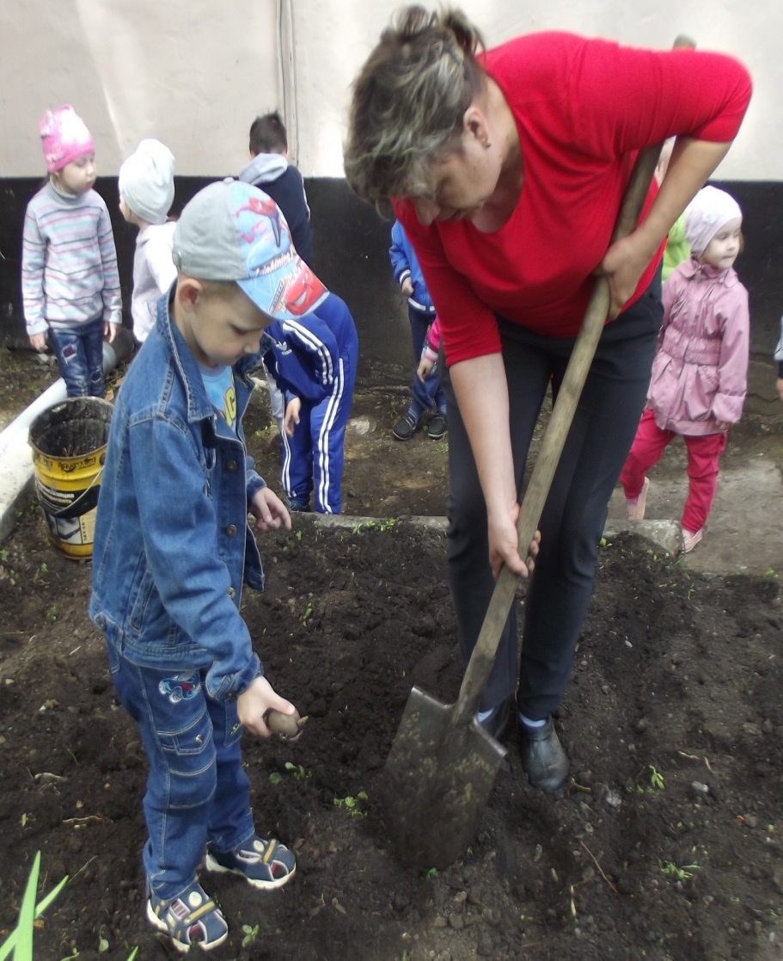
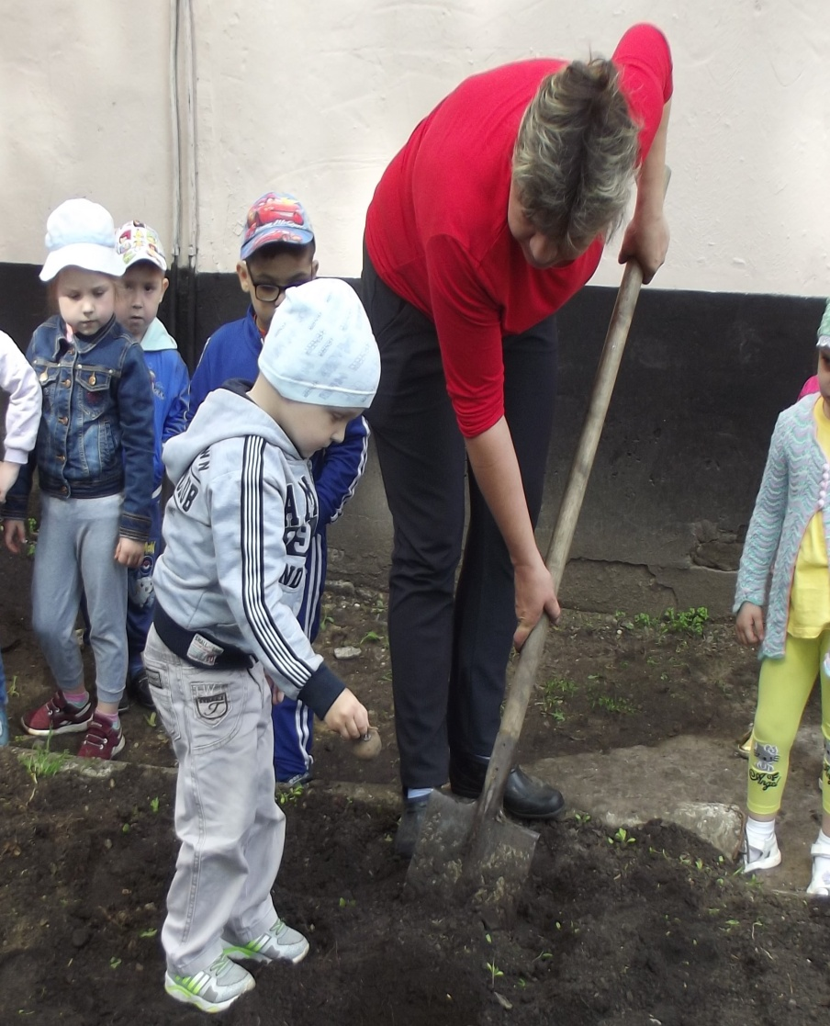
Сейчас картофель – один из самых распространенных и важнейших продуктов питания. Но для того, чтобы он попал к нам на стол его надо вырастить и приложить много сил, чтобы собрать хороший урожай картофеля. Сначала его надо посадить…

Slide 8
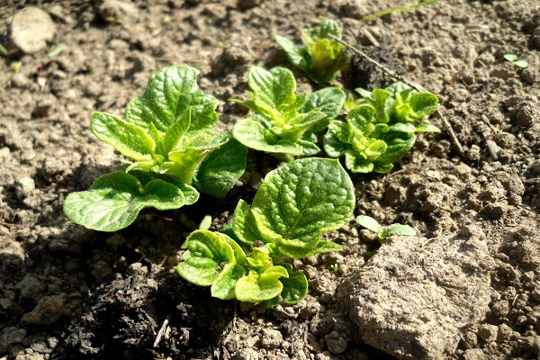
Посадили картофель, через некоторое время появятся всходы – зеленые ростки с листочками.

Slide 9
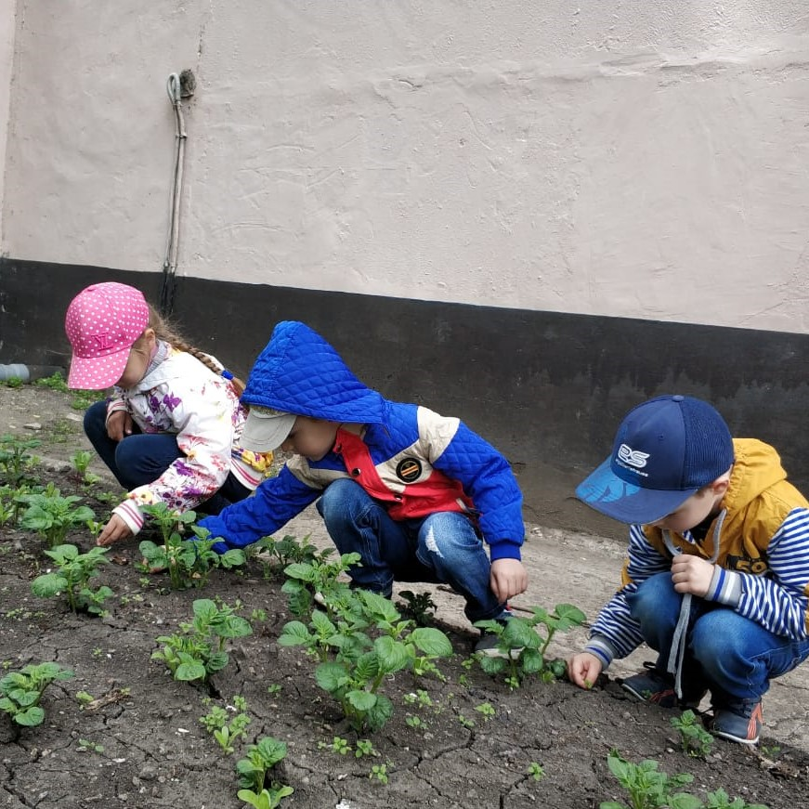
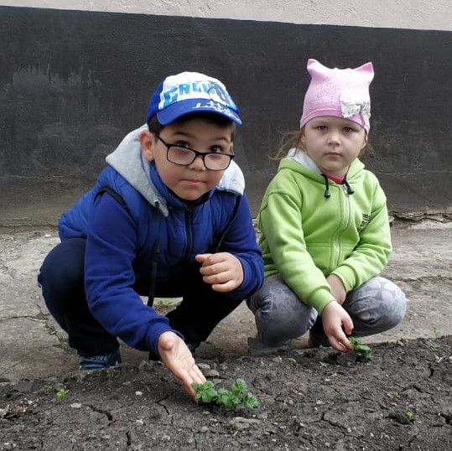
Далее его пропалывают, убирают траву, окучивают, нагребают землю.

Slide 10
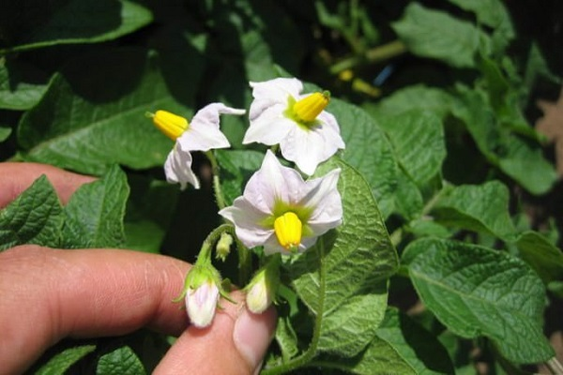
Потом картофель зацветает.

Slide 11
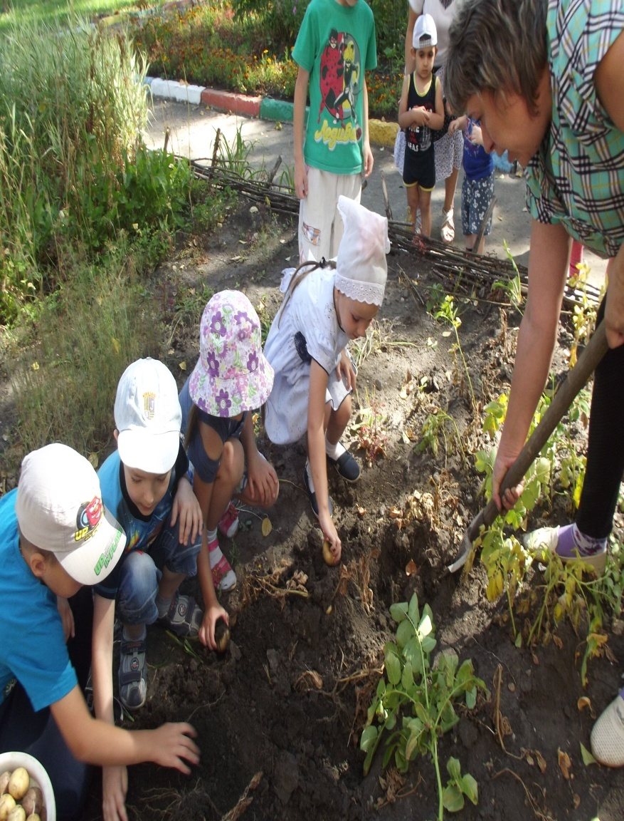
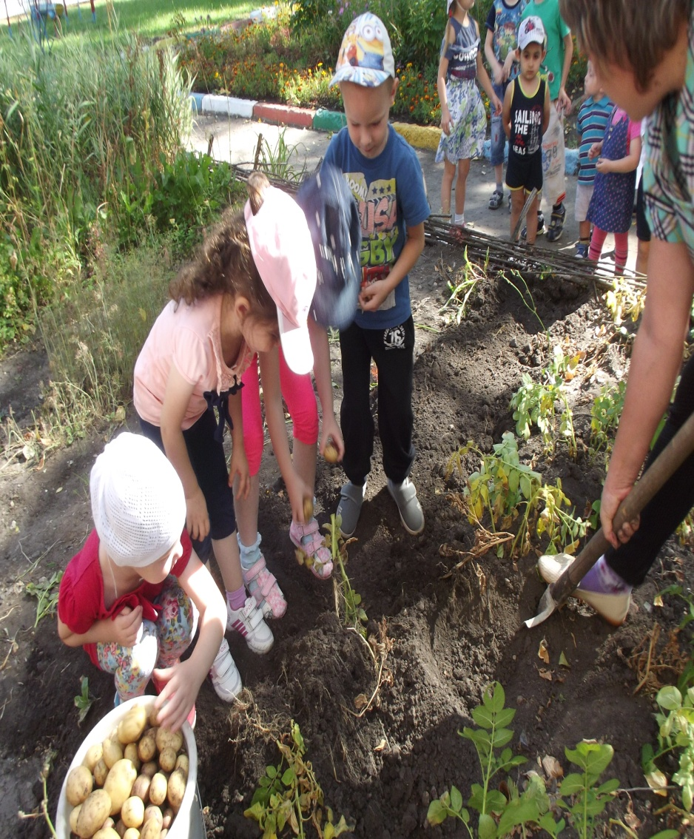
И в конце лета ботва (ростки) завянут, пожелтеют и можно выкапывать картофель. В каждом кусту будет несколько клубней картофеля.

Slide 12
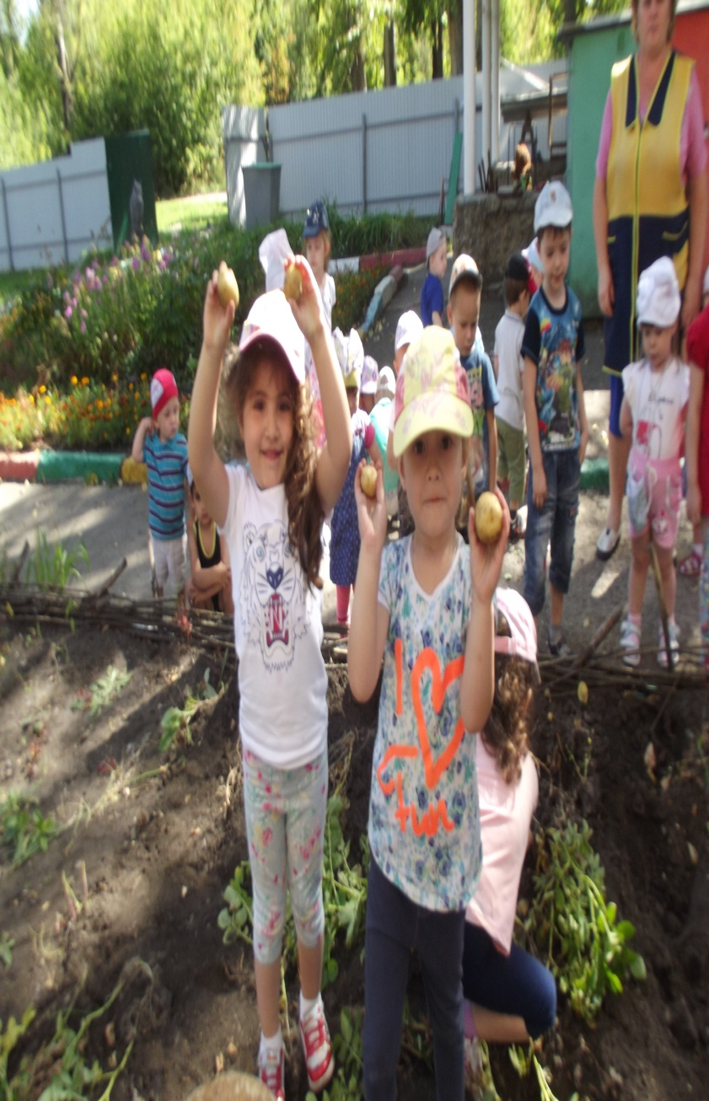
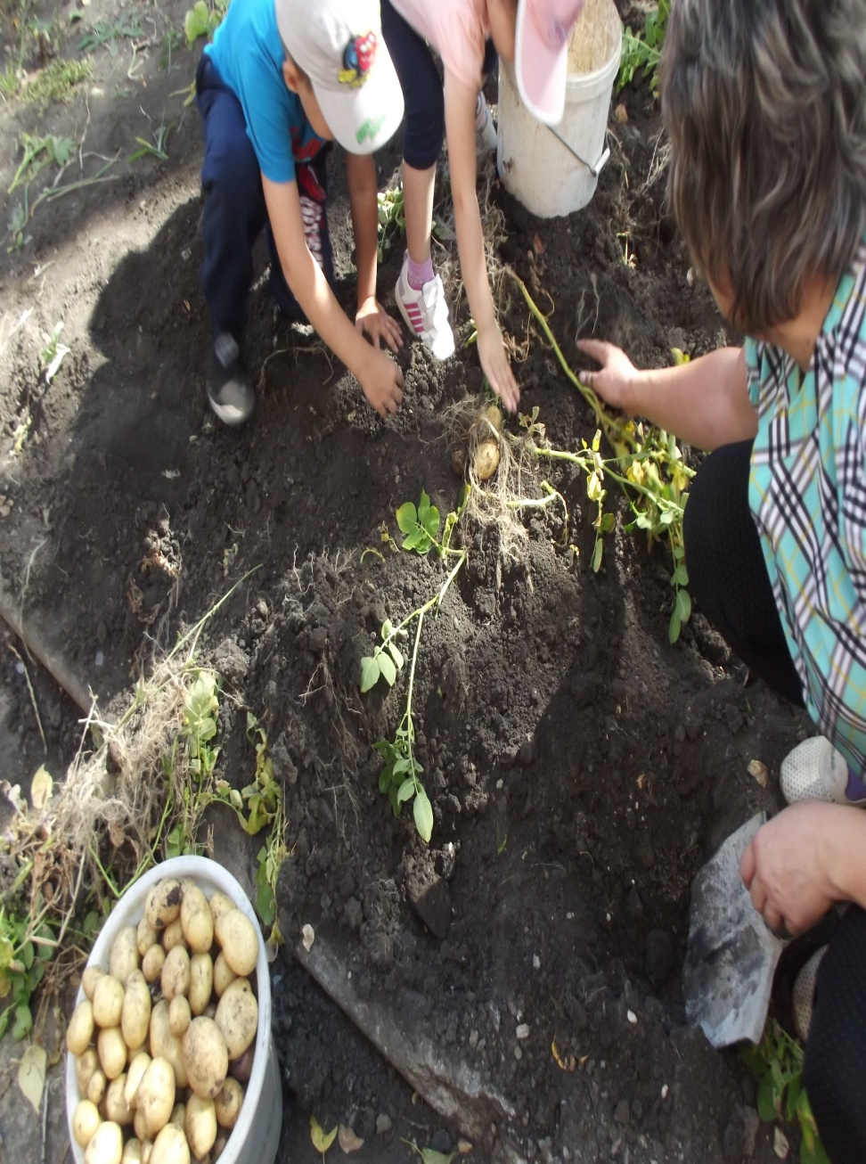

Slide 13
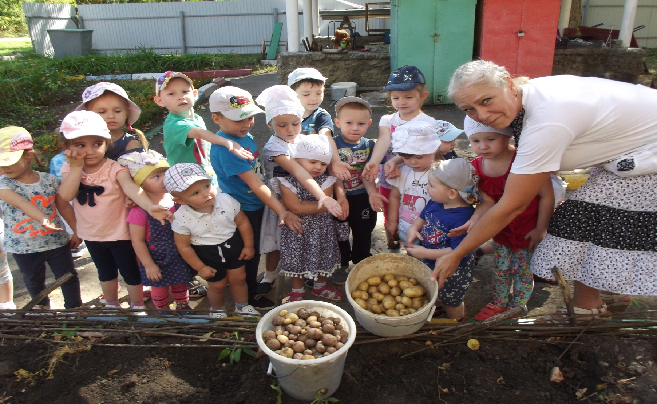
Он очень хорошо храниться всю зиму и из него можно приготовить много различных блюд. Так человек делает запасы продуктов на зиму.

Slide 14
СПАСИБО ЗА ВНИМАНИЕ!

